Slide 1
Willyan Guimarães Caetano
Desenvolvendo Testes Utilizando Mockito
Programador

Slide 2

Mais sobre mim
Mineiro, mora atualmente em Brasília
10 anos de atuação
Viagens, Fotografias, Ciclismo
https://github.com/willyancaetano
https://www.linkedin.com/in/willyancaetanodev

Slide 3
Objetivo do curso
Conhecer o Mockito e seus principais recursos para auxiliar na escrita de testes unitários.

Slide 4
Percurso
Aula 1
Introdução ao Mockito
Aula 2
Mockando objetos
Aula 3
Espiando objetos

Slide 5
Percurso
Aula 4
Capturando argumentos
Aula 5
Manipulando retornos
Aula 6
Mockando métodos estáticos

Slide 6
Percurso
Aula 7
Conclusão

Slide 7


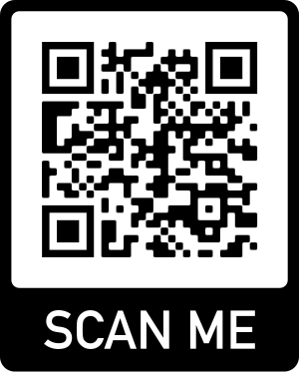
Dúvidas durante o curso?
> Fórum do curso
> Comunidade online (Discord)

Slide 8
Aula 1
Introdução ao Mockito
// Desenvolvendo Testes Utilizando Mockito

Slide 9
Objetivos
Entender o conceito de Mocks
Configurar um projeto utilizando Mockito
Conhecer um pouco mais sobre o Mockito

Slide 10

Afinal, o que são Mocks ?
Notes:
Tirar um pouco de coisas que você não está se preocupando naquele momento para conseguir chegar ao fim dos testes.

Slide 11
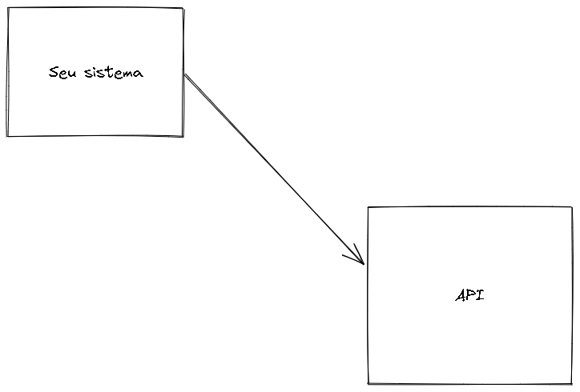
Um cenário

Slide 12
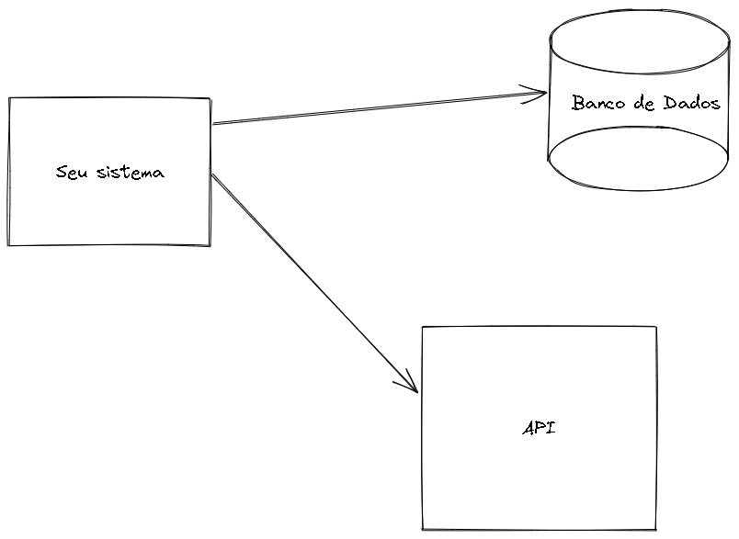
Um cenário

Slide 13
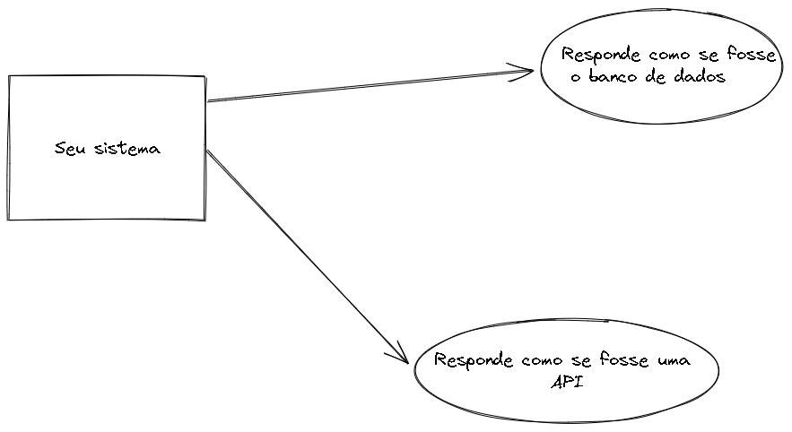
Um cenário
Notes:
Poderia criar na mão, criar classe, colocar dados falsos... Porem seria muito trabalhoso, o mokito faz essa função

Slide 14
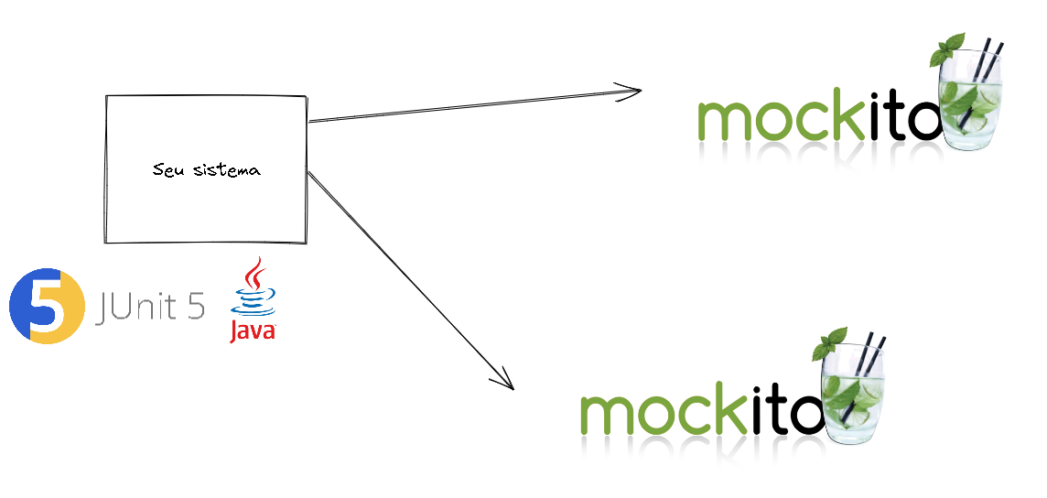
Um cenário

Slide 15





Integrando com ferramentas

Slide 16


Slide 17
O que aprendemos?
Um pouco sobre as facilidades que o Mockito fornece
Como configurar o Mockito em seu projeto

Slide 18
Para se aprofundar
https://www.infoq.com/br/articles/mocks-Arent-Stubs/
https://site.mockito.org/
https://www.baeldung.com/mockito-annotations

Slide 19
Dúvidas durante o curso?
> Fórum do curso
> Comunidade online (Discord)

Slide 20
Aula 2
Mockando objetos
// Desenvolvendo Testes Utilizando Mockito

Slide 21
Objetivos
Entender como “mockar” objetos no Mockito

Slide 23
Para se aprofundar
https://www.vogella.com/tutorials/Mockito/article.html
https://www.baeldung.com/mockito-mock-methods

Slide 24
Dúvidas durante o curso?
> Fórum do curso
> Comunidade online (Discord)

Slide 25
Aula 3
Espiando objetos
// Desenvolvendo Testes Utilizando Mockito

Slide 26
Objetivos
Entender como usar a função Spy do Mockito
Entender a diferença entre Mock e Spy

Slide 28
Para se aprofundar
https://www.baeldung.com/mockito-spy
https://stackoverflow.com/questions/28295625/mockito-spy-vs-mock

Slide 29
Dúvidas durante o curso?
> Fórum do curso
> Comunidade online (Discord)

Slide 30
Aula 4
Capturando argumentos
// Desenvolvendo Testes Utilizando Mockito

Slide 31
Objetivos
Entender como usar a função Captor do Mockito

Slide 33
Para se aprofundar
https://www.baeldung.com/mockito-argumentcaptor

Slide 34
Dúvidas durante o curso?
> Fórum do curso
> Comunidade online (Discord)

Slide 35
Aula 5
Manipulando retornos
// Desenvolvendo Testes Utilizando Mockito

Slide 36
Objetivos
Entender como usar os Matchers que estão disponíveis no Mockito
Entender como manipular retornos no Mockito

Slide 38
Para se aprofundar
https://www.baeldung.com/mockito-argument-matchers
https://www.baeldung.com/mockito-exceptions
https://www.baeldung.com/mockito-behavior

Slide 39
Dúvidas durante o curso?
> Fórum do curso
> Comunidade online (Discord)

Slide 40
Aula 6
Mockando métodos estáticos
// Desenvolvendo Testes Utilizando Mockito

Slide 41
Objetivos
Entender como fazer mock de métodos estáticos

Slide 43
Para se aprofundar
https://www.baeldung.com/mockito-mock-static-methods

Slide 44
Dúvidas durante o curso?
> Fórum do curso
> Comunidade online (Discord)

Slide 45
Aula 7
Conclusão
// Desenvolvendo Testes Utilizando Mockito

Slide 46
O que aprendemos ?
Introdução
Mock
Stubbing (when, thenReturn, thenThrow)
Verify
Captor
mockito-inline

Slide 47
Para se aprofundar
BDDMockito
Integração Spring

Slide 48
Para se aprofundar
https://www.vogella.com/tutorials/Mockito/article.html
https://site.mockito.org/
https://github.com/willyancaetano/mockito-exemplos

Slide 49
Dúvidas durante o curso?
> Fórum do curso
> Comunidade online (Discord)

